Slide 1
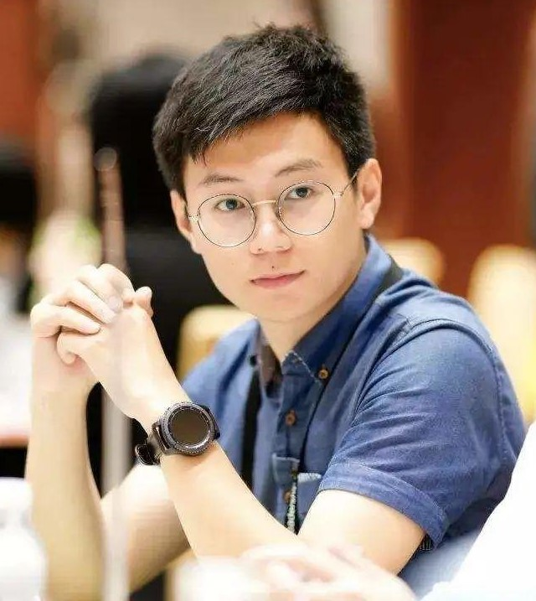
业余摄影爱好者——云飞
目标
需求
第一时间追踪新的单反相机、镜头等信息，希望以较低的价格拿下想要的镜头等相机配件。
1.认为自己的摄影技术遇到了瓶颈，想提高自己的拍摄技术。
2.想及时获得镜头上新等信息。
3.想以更低的价格入手想要的镜头。
人物描述
家境比较优渥，是家里的独生子，所以从小到大的需要基本都得到了满足。学习成绩中等偏上，以预料内的成绩考入陕西师范大学就读。
云飞性格内向，不擅长与人交往，有轻微的社交恐惧。但在网络上比较活跃，在不少摄影、游戏相关的论坛都能看到他的身影。
大学毕业后成为公务员，回到家乡延安，在当地市政府工作。在爱好的摄影方面，父母会给予一定的资金支持。云飞也会利用周末等空闲时间，在本市附近寻找适合摄影的地点。
痛点
“摄影让我的生活不再枯燥，但在设备上的花销也让我的钱包吃紧。”
1.手头较紧，全新镜头的价格难以负担。
2.担心网络平台上售卖的镜头不是正品。
3.担心第三方平台的交易没有担保。
计算机和互联网使用情况
小学时，在父亲的指导下开始接触网络。
到初中时，云飞在网络世界中如鱼得水，已经开始浏览贴吧，使用QQ。浏览贴吧等网络论坛的兴趣保留到了现在。不过云飞现在更多时候是用手机上网，每天花费在网络上的时间超过六小时。常用的app有Bilibili，百度贴吧，微博，网易云音乐以及POCO摄影。很喜欢浏览POCO摄影中的优秀作品，并且会上传自己认为满意的照片。

